Slide 1

Wijkondersteuning
Hanneke van Velthooven

Slide 2
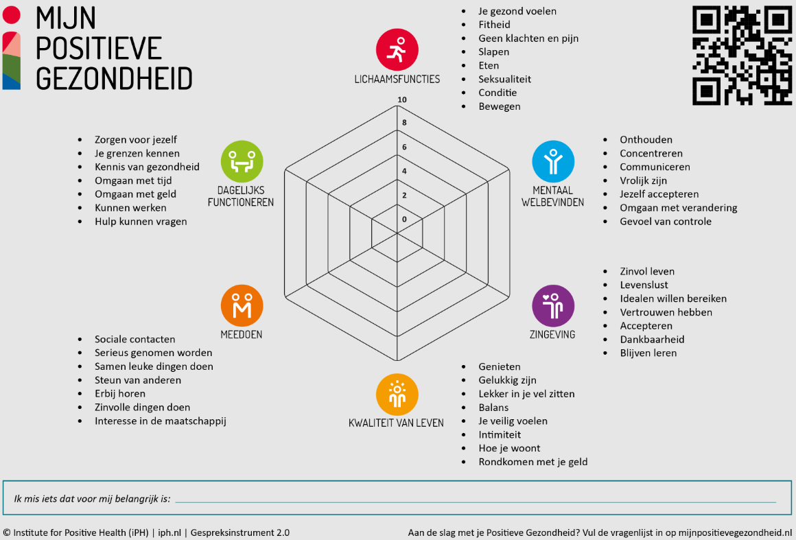

Model positieve gezondheid

Slide 3


Wijkondersteuning

Slide 4
Doorverwijzing naar wijkondersteuning
LEV
SBV
Wijkondersteuning
Wijkverpleging
CMD
POH

Slide 5
Toekomstige samenwerking wijkondersteuning
Heilige Oda Parochie
Taalhuis
CLIP
Protestantse gemeente
Bibliotheek
SCALA
Berkenstaete
Bijna Thuis Huis
SBV
LEV
Automaatje
CMD
Wijkondersteuning
Wijkverpleging
Scholen
Seniorenraad
Huisartsen
POH
KBO Son en KBO Breugel
Verenigingen
Stichting met je hart
dementievriendelijk
PVGE
Zonnebloem

